Slide 1


Slide 2






تعيين تلميذ(ة) للإجابة
توجيهات و شرح التعليمات
عرض فيديو
المرور بين الصفوف للمساعدة و تصحيح الإنجازات
عمل في ثنائيات
نهاية الشريط، المرور إلى الشريحة الموالية.

Slide 3

تنظيم حصص الأسبوع التربوي الرابع
اليوم 4 -
اليوم1 -
افتتاح الحصة
ورشة الكتابة: إنتاج كتابي – الحصة 3
ورشة الكتابة : إنتاج كتابي - الحصة 4
افتتاح الحصة
الأساليب
الاستماع والتحدث
اليوم 5 -
اليوم2 -
افتتاح الحصة
قراءة : استثمار النص
ورشة الكتابة : إنتاج كتابي - الحصة 5
افتتاح الحصة
قراءة : التوقع والتحقق الفهم العام
قراءة : تعلم استراتيجية الفهم
اليوم 6 -
اليوم 3 -
افتتاح الحصة
شكل و فهم
القراءة الإثرائية
افتتاح الحصة
قراءة : استثمار الاستراتيجية
ورشة الكتابة: التراكيب
Révision
Lecture offerte

Slide 4





هيكلة حصة اليوم الثالث
- 01 النشاط الاعتيادي
الطلاقة
02- قراءة
قَصيدَةُ َوَطَني ٱلْغالي(الحصة الثانية)
تذوق النص
03- تراكيب
عناصر الجملة الاسمية

Slide 5

عند نهاية الحصة
على الأقل 80% من المتعلمين سيكونون قادرين على:
توظيف استراتيجية الكلمات المفاتيح باعتماد مطابقة الكلمات المترادفة؛
تعرف وتمييز الجملة المفيدة، وتوظيفها في الإنتاج الشفهي والكتابي.

Slide 6

افتتاح الحصة
افتتاح الحصة
الترحيب .
تدبير السلوك.
الطلاقة.

Slide 7

مرحبا بكم ، سننطلق في حصة اللغة العربية..
اختــتام الحــصة
تراكيب
قراءة 1
افتتاح الحصة

Slide 8



قبل أن نبدأ حصة اليوم سأذكركم بشروط الحصول على نجمة السلوك الجيد.
في كل حصة سيفوز ثلاثة منكم بالنجمة
اختــتام الحــصة
تراكيب
قراءة 1
افتتاح الحصة
أُناقِشُ إِجاباتي مَعَ زَميلي أَوْ زَميلَتي وَ أَتَعاوَنُ مَعَهُ.

Slide 9


ضعوا اللوحة والكراسة في القمطر.
اختــتام الحــصة
تراكيب
قراءة 1
افتتاح الحصة

Slide 10
اختــتام الحــصة
تراكيب
قراءة 1
افتتاح الحصة
في حصة اليوم، ستقومون بقراءة جملة وفقرة بدقة واسترسال.
اَلْقَبائِلُ ٱلْأَمازيغِيَّةُ
شَمالِ إِفْريقْيا
اَلْأَمازيغُ
يَعودُ تاريخُهُمْ لِآلافِ ٱلسِّنينَ.
يَعودُ لَهُمُ ٱلْفَضْلُ ٱلْأَكْبَرُ في نَشْرِ ٱلْإِسْلامِ في ٱلْمِنْطَقَةِ.

Slide 11
اختــتام الحــصة
تراكيب
قراءة 1
افتتاح الحصة
انتبهوا لقراءتي؛ سأعين من بينكم من سيقرأ بعدي
اَلْقَبائِلُ ٱلْأَمازيغِيَّةُ
شَمالِ إِفْريقْيا
اَلْأَمازيغُ
يَعودُ تاريخُهُمْ لِآلافِ ٱلسِّنينَ.
يَعودُ لَهُمُ ٱلْفَضْلُ ٱلْأَكْبَرُ في نَشْرِ ٱلْإِسْلامِ في ٱلْمِنْطَقَةِ.

Slide 12
اختــتام الحــصة
تراكيب
قراءة 1
افتتاح الحصة
الآن، سأختار متعلمين للقراءة، يتناوب 3 متعلمين على القراءة (الفئة د)،
اَلْقَبائِلُ ٱلْأَمازيغِيَّةُ
شَمالِ إِفْريقْيا
اَلْأَمازيغُ
يَعودُ تاريخُهُمْ لِآلافِ ٱلسِّنينَ.
يَعودُ لَهُمُ ٱلْفَضْلُ ٱلْأَكْبَرُ في نَشْرِ ٱلْإِسْلامِ في ٱلْمِنْطَقَةِ.

Slide 13
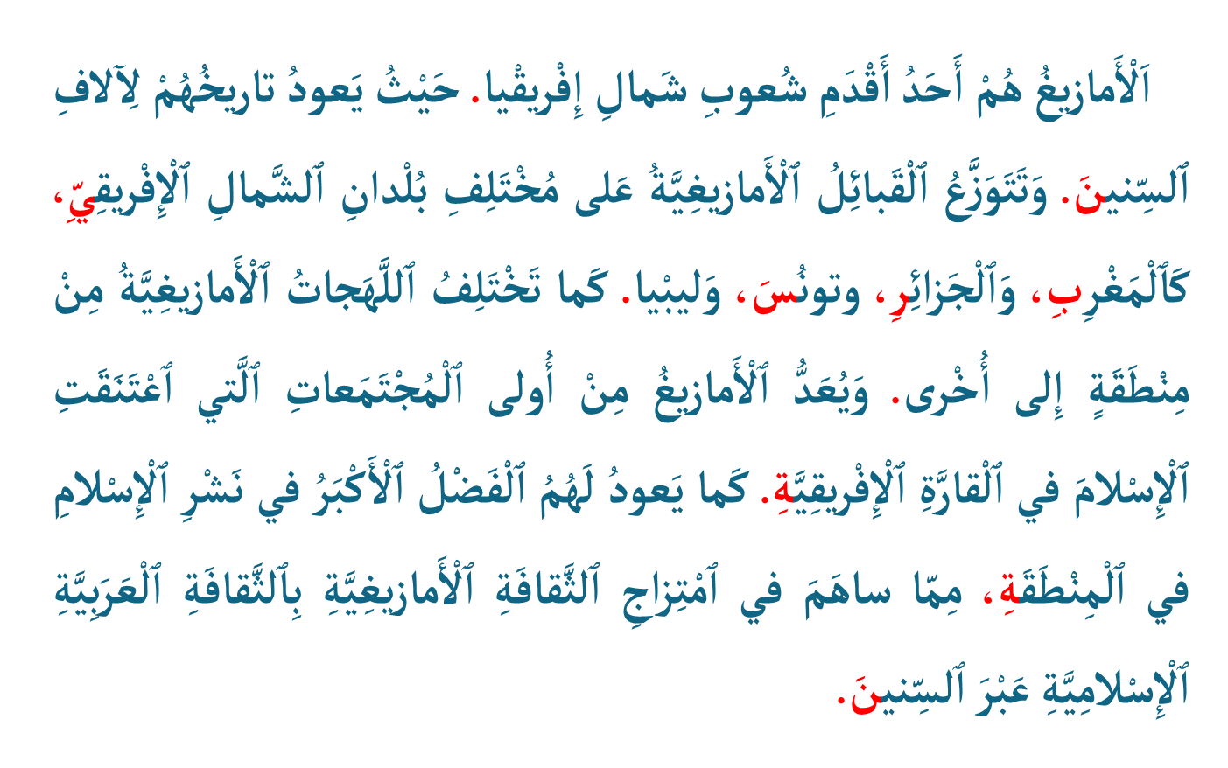
اختــتام الحــصة
تراكيب
قراءة 1
افتتاح الحصة
استمعوا جيدا لقراءتي.

Slide 14
اختــتام الحــصة
تراكيب
قراءة 1
افتتاح الحصة
الآن، من سمع اسمه يتقدم لقراءة النص مثلي. (3 متعلمين الفئة ج وب)

Slide 15
قراءة
2
قراءة
نص: قَصيدَةُ وَطَني ٱلْغالي (الحصة الثانية)
تَذَوُّقُ ٱلنَّصِّ ٱلشِّعْرِيِّ.

Slide 16


اختــتام الحــصة
تراكيب
قراءة
افتتاح الحصة
الآن، سنبدأ حصة القراءة بتذكر ما جاء في النص الشعري "قَصيدَةُ وَطَني ٱلْغالي ".
قَصيدَةُ وَطَني ٱلْغالي
ياسين عدنان

Slide 17
اختــتام الحــصة
تراكيب
قراءة
افتتاح الحصة
قبل ذلك سنصحح الواجب المنزلي. ص 46
شِيَمٌ
صِفاتٌ وَأَخْلاقٌ…:………
اَلنَّبْضُ
حَرَكَةٌ مُتَكَرِّرَةٌ لِلْقَلْبِ…:…
هِمَّةٌ
عَزيمَةٌ وَإِرادَةٌ قَوِيَّةٌ……:…
وَتَدٌ
خَشبَةٌ تُثَبَّتُ في ٱلْأَرْضِ:...

Slide 18
اختــتام الحــصة
تراكيب
قراءة
افتتاح الحصة
من يجيب عن السؤال؟
ياسين عدنان
عَنْ ماذا تَتَحَدَّثُ ٱلْقَصيدَةُ؟

Slide 19
اختــتام الحــصة
تراكيب
قراءة
افتتاح الحصة
من يجيب عن السؤال؟
ياسين عدنان
ماهُوَ ٱلصَّوْتُ ٱلَّذي يَنْتَهي بِهِ كَلُّ بَيْتٍ شِعْرِيٍّ؟

Slide 20
اختــتام الحــصة
تراكيب
قراءة
افتتاح الحصة
من يجيب عن السؤال؟
ياسين عدنان
ما هو أَكْثَرُ بَيْتٍ أَعْجَبَكَ؟

Slide 21
اختــتام الحــصة
تراكيب
قراءة
افتتاح الحصة
الآن، سنقرأ القصيدة قراءة شعرية جماعية. تتبعوا الكلمات في النص بأصبعكم. 
ياسين عدنان
ياسين عدنان

Slide 22
اختــتام الحــصة
تراكيب
قراءة
افتتاح الحصة
الآن، سأختار 7 منكم لقراءة القصيدة قراءة شعرية محترما قواعد الإيقاع.
كَيْفَ كانَتْ قِراءَةُ زَميلِكُمْ/زَميلَتِكُمْ؟
لا | نعم
 |  | - هَلْ كان ٱلصَّوْتُ مَسْموعاً وَواضِحاً؟
 |  | - هَلْ كانتِ ٱلْقِراءَةُ مُعَبِّرَةً عَنِ ٱلشُّعورِ بِٱلْفَخْرِ وَٱلْاِعْتِزازِ؟
 |  | - هَلْ تَمَّتْ قِراءَةُ كُلِّ شَطْرٍ بِشَكْلٍ مُسْتَرْسَلٍ؟
 |  | - هَلْ تَمَّ ٱحْتِرامُ قَواعِدِ ٱلْإيقاعِ ٱلشِّعْرِيِّ؟

Slide 23
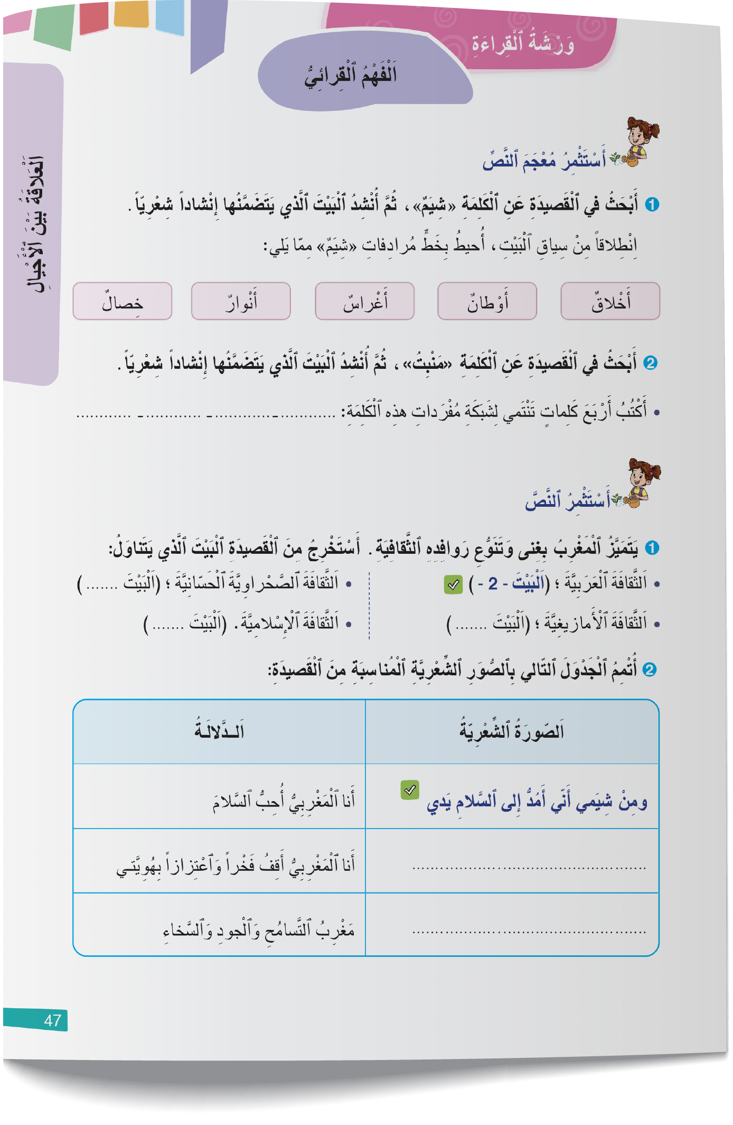
اختــتام الحــصة
تراكيب
قراءة
افتتاح الحصة
الآن خذوا كراساتكم على الصفحة رقم 47 و في ثنائيات انجزوا التمرين رقم 1

Slide 24
اختــتام الحــصة
تراكيب
قراءة
افتتاح الحصة
أجيبوا عن السؤال مع تأطير الكلمات المفاتيح في القصيدة.
يَتَمَيّزُ ٱلْمَغْرِبُ بِغِنى وَتَنَوُّعِ رَوافِدِهِ ٱلثّقافِيَّةِ.
أُحَدِّدُ رَقْمَ ٱلْبَيْتِ ٱلَّذي يَتَناوَلُ ٱلثَّقافَةَ ٱلْعَرَبِيّةَ.

Slide 25
اختــتام الحــصة
تراكيب
قراءة
افتتاح الحصة
صححوا. وانتبهوا إلى أهمية الكلمات المفاتيح: عربية لغتي.
من ينشد هذا البيت بشكل معبر؟
قَصيدَةُ وَطَني ٱلْغالي
أَنـا لَــيْسَ لــي بَـلَــدٌ سِــوى بَـلَـــدي عَـرَبِيَّــةٌ لُــغَــتـــي وَمِــنْ شِـيَـمــــي وَأَنـا ٱلْأَمـازيــغِـــــــيُّ مُــنْـتَـصِـــبــاً يــا مَــنْــبِـــتَ ٱلْأَحْـــرارِ يـــا سَــكَـناً أَنـــا مِــنْ بَــنــي حَــسّـــانَ رَاسِـخَةٌ عــانَــقْـــتُ ذاتَ مَــســيــــرَةٍ وَطَــناً يـــا مَـــشْــــرِقَ ٱلْأَنْـــوارِ مَـــغْــرِبَنا أَنــا وَحْـــدَوِيُّ ٱلـــنَّــبْـــضِ مُــعْـتَدِلٌ وعَــلــى هُــدَى ٱلتَّــوْحــيدِ يَــجْـمَعُنا |  | أنَـــا مَـغْـــرِبِـــيُّ ٱلــرُّوحِ وٱلــجَــسَـدِ أَنّــــي أَمُـــــدُّ إِلـــى ٱلسَّـــــلامِ يَـــدي فَـــوْقَ ٱلْجِــبـــــــالِ بِــهِـــمَّــةِ ٱلْأَسَـدِ فـيــهِ حَـــظِـــيــتُ بِـــأَكْــــرَمِ ٱلسَّــنَـدِ وَطَــنِــيَّـــتــي وَشْـــمــاً إِلــــى ٱلْأَبَــدِ فـــي خَــيْــمَـــةٍ شُــــــدَّتْ إلــى وَتَــدِ بِـــكَ نَـبْـلُـغُ ٱلْأَمْــجـــــــادَ فـي صُعُــدِ لِلْــعَــهْــــدِ راعٍ رايَــــتــــي بِـيَـــــدي إيــمـــانُــنــــا بِٱلْـــــواحِـــــدِ ٱلْأَحَــــدِ
ياسين عدنان

Slide 26
اختــتام الحــصة
تراكيب
قراءة
افتتاح الحصة
أجيبوا عن السؤال مع تأطير الكلمات المفاتيح في القصيدة.
يَتَمَيّزُ ٱلْمَغْرِبُ بِغِنى وَتَنَوُّعِ رَوافِدِهِ ٱلثّقافِيَّةِ.
أُحَدِّدُ رَقْمَ ٱلْبَيْتِ ٱلَّذي يَتَناوَلُ ٱلثَّقافَةَ ٱلْأمازيغِيّةَ.

Slide 27
اختــتام الحــصة
تراكيب
قراءة
افتتاح الحصة
صححوا. أحيطوا الكلمة المفتاح: الأمازيغي.
من ينشد هذا البيت بشكل معبر؟
قَصيدَةُ وَطَني ٱلْغالي
أَنـا لَــيْسَ لــي بَـلَــدٌ سِــوى بَـلَـــدي عَـرَبِيَّــةٌ لُــغَــتـــي وَمِــنْ شِـيَـمــــي وَأَنـا ٱلْأَمـازيــغِـــــــيُّ مُــنْـتَـصِـــبــاً يــا مَــنْــبِـــتَ ٱلْأَحْـــرارِ يـــا سَــكَـناً أَنـــا مِــنْ بَــنــي حَــسّـــانَ رَاسِـخَةٌ عــانَــقْـــتُ ذاتَ مَــســيــــرَةٍ وَطَــناً يـــا مَـــشْــــرِقَ ٱلْأَنْـــوارِ مَـــغْــرِبَنا أَنــا وَحْـــدَوِيُّ ٱلـــنَّــبْـــضِ مُــعْـتَدِلٌ وعَــلــى هُــدَى ٱلتَّــوْحــيدِ يَــجْـمَعُنا |  | أنَـــا مَـغْـــرِبِـــيُّ ٱلــرُّوحِ وٱلــجَــسَـدِ أَنّــــي أَمُـــــدُّ إِلـــى ٱلسَّـــــلامِ يَـــدي فَـــوْقَ ٱلْجِــبـــــــالِ بِــهِـــمَّــةِ ٱلْأَسَـدِ فـيــهِ حَـــظِـــيــتُ بِـــأَكْــــرَمِ ٱلسَّــنَـدِ وَطَــنِــيَّـــتــي وَشْـــمــاً إِلــــى ٱلْأَبَــدِ فـــي خَــيْــمَـــةٍ شُــــــدَّتْ إلــى وَتَــدِ بِـــكَ نَـبْـلُـغُ ٱلْأَمْــجـــــــادَ فـي صُعُــدِ لِلْــعَــهْــــدِ راعٍ رايَــــتــــي بِـيَـــــدي إيــمـــانُــنــــا بِٱلْـــــواحِـــــدِ ٱلْأَحَــــدِ
ياسين عدنان

Slide 28
اختــتام الحــصة
تراكيب
قراءة
افتتاح الحصة
أجيبوا عن السؤال مع تأطير الكلمات المفاتيح في القصيدة.
يَتَمَيّزُ ٱلْمَغْرِبُ بِغِنى وَتَنَوُّعِ رَوافِدِهِ ٱلثّقافِيَّةِ.
أُحَدِّدُ رَقْمَ ٱلْبَيْتِ ٱلَّذي يَتَناوَلُ ٱلثَّقافَةَ ٱلصَّحْراوِيّةَ ٱلْحَسّانِيَّةَ.

Slide 29
اختــتام الحــصة
تراكيب
قراءة
افتتاح الحصة
صححوا. أحيطوا الكلمة المفتاح: بَــنــي حَــسّـــانَ.
من ينشد هذا البيت بشكل معبر؟
قَصيدَةُ وَطَني ٱلْغالي
أَنـا لَــيْسَ لــي بَـلَــدٌ سِــوى بَـلَـــدي عَـرَبِيَّــةٌ لُــغَــتـــي وَمِــنْ شِـيَـمــــي وَأَنـا ٱلْأَمـازيــغِـــــــيُّ مُــنْـتَـصِـــبــاً يــا مَــنْــبِـــتَ ٱلْأَحْـــرارِ يـــا سَــكَـناً أَنـــا مِــنْ بَــنــي حَــسّـــانَ رَاسِـخَةٌ عــانَــقْـــتُ ذاتَ مَــســيــــرَةٍ وَطَــناً يـــا مَـــشْــــرِقَ ٱلْأَنْـــوارِ مَـــغْــرِبَنا أَنــا وَحْـــدَوِيُّ ٱلـــنَّــبْـــضِ مُــعْـتَدِلٌ وعَــلــى هُــدَى ٱلتَّــوْحــيدِ يَــجْـمَعُنا |  | أنَـــا مَـغْـــرِبِـــيُّ ٱلــرُّوحِ وٱلــجَــسَـدِ أَنّــــي أَمُـــــدُّ إِلـــى ٱلسَّـــــلامِ يَـــدي فَـــوْقَ ٱلْجِــبـــــــالِ بِــهِـــمَّــةِ ٱلْأَسَـدِ فـيــهِ حَـــظِـــيــتُ بِـــأَكْــــرَمِ ٱلسَّــنَـدِ وَطَــنِــيَّـــتــي وَشْـــمــاً إِلــــى ٱلْأَبَــدِ فـــي خَــيْــمَـــةٍ شُــــــدَّتْ إلــى وَتَــدِ بِـــكَ نَـبْـلُـغُ ٱلْأَمْــجـــــــادَ فـي صُعُــدِ لِلْــعَــهْــــدِ راعٍ رايَــــتــــي بِـيَـــــدي إيــمـــانُــنــــا بِٱلْـــــواحِـــــدِ ٱلْأَحَــــدِ
ياسين عدنان

Slide 30
اختــتام الحــصة
تراكيب
قراءة
افتتاح الحصة
أجيبوا عن السؤال مع تأطير الكلمات المفاتيح في القصيدة.
يَتَمَيّزُ ٱلْمَغْرِبُ بِغِنى وَتَنَوُّعِ رَوافِدِهِ ٱلثّقافِيَّةِ.
أُحَدِّدُ رَقْمَ ٱلْبَيْتِ ٱلَّذي يَتَناوَلُ ٱلثَّقافَةَ ٱلْإِسْلامِيَّةَ.

Slide 31
اختــتام الحــصة
تراكيب
قراءة
افتتاح الحصة
صححوا. أحيطوا الكلمات المفاتيح.
من ينشد هذا البيت بشكل معبر؟
قَصيدَةُ وَطَني ٱلْغالي
أَنـا لَــيْسَ لــي بَـلَــدٌ سِــوى بَـلَـــدي عَـرَبِيَّــةٌ لُــغَــتـــي وَمِــنْ شِـيَـمــــي وَأَنـا ٱلْأَمـازيــغِـــــــيُّ مُــنْـتَـصِـــبــاً يــا مَــنْــبِـــتَ ٱلْأَحْـــرارِ يـــا سَــكَـناً أَنـــا مِــنْ بَــنــي حَــسّـــانَ رَاسِـخَةٌ عــانَــقْـــتُ ذاتَ مَــســيــــرَةٍ وَطَــناً يـــا مَـــشْــــرِقَ ٱلْأَنْـــوارِ مَـــغْــرِبَنا أَنــا وَحْـــدَوِيُّ ٱلـــنَّــبْـــضِ مُــعْـتَدِلٌ وعَــلــى هُــدَى ٱلتَّــوْحــيدِ يَــجْـمَعُنا |  | أنَـــا مَـغْـــرِبِـــيُّ ٱلــرُّوحِ وٱلــجَــسَـدِ أَنّــــي أَمُـــــدُّ إِلـــى ٱلسَّـــــلامِ يَـــدي فَـــوْقَ ٱلْجِــبـــــــالِ بِــهِـــمَّــةِ ٱلْأَسَـدِ فـيــهِ حَـــظِـــيــتُ بِـــأَكْــــرَمِ ٱلسَّــنَـدِ وَطَــنِــيَّـــتــي وَشْـــمــاً إِلــــى ٱلْأَبَــدِ فـــي خَــيْــمَـــةٍ شُــــــدَّتْ إلــى وَتَــدِ بِـــكَ نَـبْـلُـغُ ٱلْأَمْــجـــــــادَ فـي صُعُــدِ لِلْــعَــهْــــدِ راعٍ رايَــــتــــي بِـيَـــــدي إيــمـــانُــنــــا بِٱلْـــــواحِـــــدِ ٱلْأَحَــــدِ
ياسين عدنان

Slide 32
اختــتام الحــصة
تراكيب
قراءة
افتتاح الحصة
الآن خذوا كراساتكم على الصفحة رقم 47 و في ثنائيات انجزوا التمرين رقم 2

Slide 33
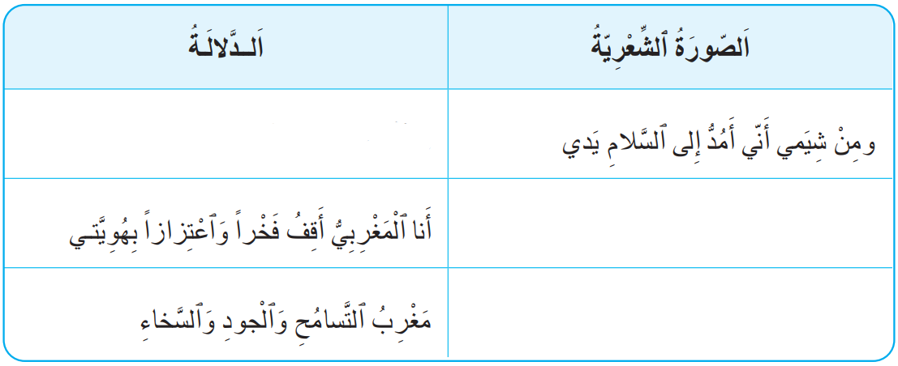
اختــتام الحــصة
تراكيب
قراءة
افتتاح الحصة
أُتْمِمُ ٱلْجَدْوَلَ ٱلتّالي بِٱلصُّوَرِ ٱلشِّعْرِيَّةِ ٱلْمُناسِبَةِ مِنَ ٱلْقَصيدَةِ:
أُتْمِمُ ٱلْجَدْوَلَ ٱلتّالي بِٱلصُّوَرِ ٱلشِّعْرِيَّةِ ٱلْمُناسِبَةِ مِنَ ٱلْقَصيدَةِ:
اَلدَّلالَةُ
اَلْبَيْتُ ٱلشِّعْرِيُّ
اَنا ٱلْمَغْرِبِيُّ أُحِبُّ ٱلسَّلامَ.

Slide 34
اختــتام الحــصة
تراكيب
قراءة
افتتاح الحصة
انتبهوا للتصحيح
أُتْمِمُ ٱلْجَدْوَلَ ٱلتّالي بِٱلصُّوَرِ ٱلشِّعْرِيَّةِ ٱلْمُناسِبَةِ مِنَ ٱلْقَصيدَةِ:
اَلْمَعْنى
اَلدَّلالَةُ
اَلْبَيْتُ ٱلشِّعْرِيُّ
اَنا ٱلْمَغْرِبِيُّ أُحِبُّ ٱلسَّلامَ.
وَأَنـا ٱلْأَمـازيــغِـــــــيُّ مُــنْـتَـصِـــبــاً
فَـــوْقَ ٱلْجِــبـــــــالِ بِــهِـــمَّــةِ ٱلْأَسَـدِ

Slide 35
اختــتام الحــصة
تراكيب
قراءة
افتتاح الحصة
انتبهوا للتصحيح
أُتْمِمُ ٱلْجَدْوَلَ ٱلتّالي بِٱلصُّوَرِ ٱلشِّعْرِيَّةِ ٱلْمُناسِبَةِ مِنَ ٱلْقَصيدَةِ:
اَلْمَعْنى
اَلدَّلالَةُ
اَلْبَيْتُ ٱلشِّعْرِيُّ
اَنا ٱلْمَغْرِبِيُّ أُحِبُّ ٱلسَّلامَ.
وَأَنـا ٱلْأَمـازيــغِـــــــيُّ مُــنْـتَـصِـــبــاً
فَـــوْقَ ٱلْجِــبـــــــالِ بِــهِـــمَّــةِ ٱلْأَسَـدِ
عَـرَبِيَّــةٌ لُــغَــتـــي وَمِــنْ شِـيَـمــــي
أَنّــــي أَمُـــــدُّ إِلـــى ٱلسَّـــــلامِ يَـــدي

Slide 36
تراكيب
3
تراكيب
عَناصِرُ ٱلْجُمْلَةِ ٱلْاِسْمِيَّةِ.

Slide 37

اختــتام الحــصة
تراكيب
قراءة
افتتاح الحصة
خذوا ألواحكم و اكتبوا الأسماء من بين الكلمات التالية:
إِلى
يَحْمي
بَلَدٌ

Slide 38
اختــتام الحــصة
تراكيب
قراءة
افتتاح الحصة
ارفعوا ألواحكم. كيف تمكنتم من إيجاد الجواب الصحيح؟
بَلَدٌ

Slide 39
اختــتام الحــصة
تراكيب
قراءة
افتتاح الحصة
كلمات أخرى
زارَهُنَّ
ساحاتٌ
جاءَ

Slide 40
اختــتام الحــصة
تراكيب
قراءة
افتتاح الحصة
ارفعوا ألواحكم. كيف تمكنتم من إيجاد الجواب الصحيح؟
ساحاتٌ

Slide 41
اختــتام الحــصة
تراكيب
قراءة
افتتاح الحصة
الآن اكتبوا رقم الجملة المفيدة من بين الجملتين التاليتين
اَلْمَغارِبَةُ بِوَطَنِهِمْ كَبيرٌ تَعَلُّقُ.
1
تَعَلُّقُ ٱلْمَغارِبَةِ بِوَطَنِهِمْ كَبيرٌ.
2

Slide 42
اختــتام الحــصة
تراكيب
قراءة
افتتاح الحصة
انتبهوا للتصحيح
تَعَلُّقُ ٱلْمَغارِبَةِ بِوَطَنِهِمْ كَبيرٌ.
2

Slide 43
اختــتام الحــصة
تراكيب
قراءة
افتتاح الحصة
جمل أخرى
اَلْمَغْرِبُ بَلَدٌ عَريقٌ جِدّاً.
1
عَريقٌ بَلَدُ جِدّاً ٱلْمَغْرِبُ.
2

Slide 44
اختــتام الحــصة
تراكيب
قراءة
افتتاح الحصة
انتبهوا للتصحيح
اَلْمَغْرِبُ بَلَدٌ عَريقٌ جِدّاً.
1

Slide 45
اختــتام الحــصة
تراكيب
قراءة
افتتاح الحصة
ستتدربون على تحديد و تمييز عناصر الجملة الاسمية. تابعوا الشريط.
عَناصِرُ ٱلْجُمْلَةِ ٱلْاِسْمِيَّةِ.

Slide 46
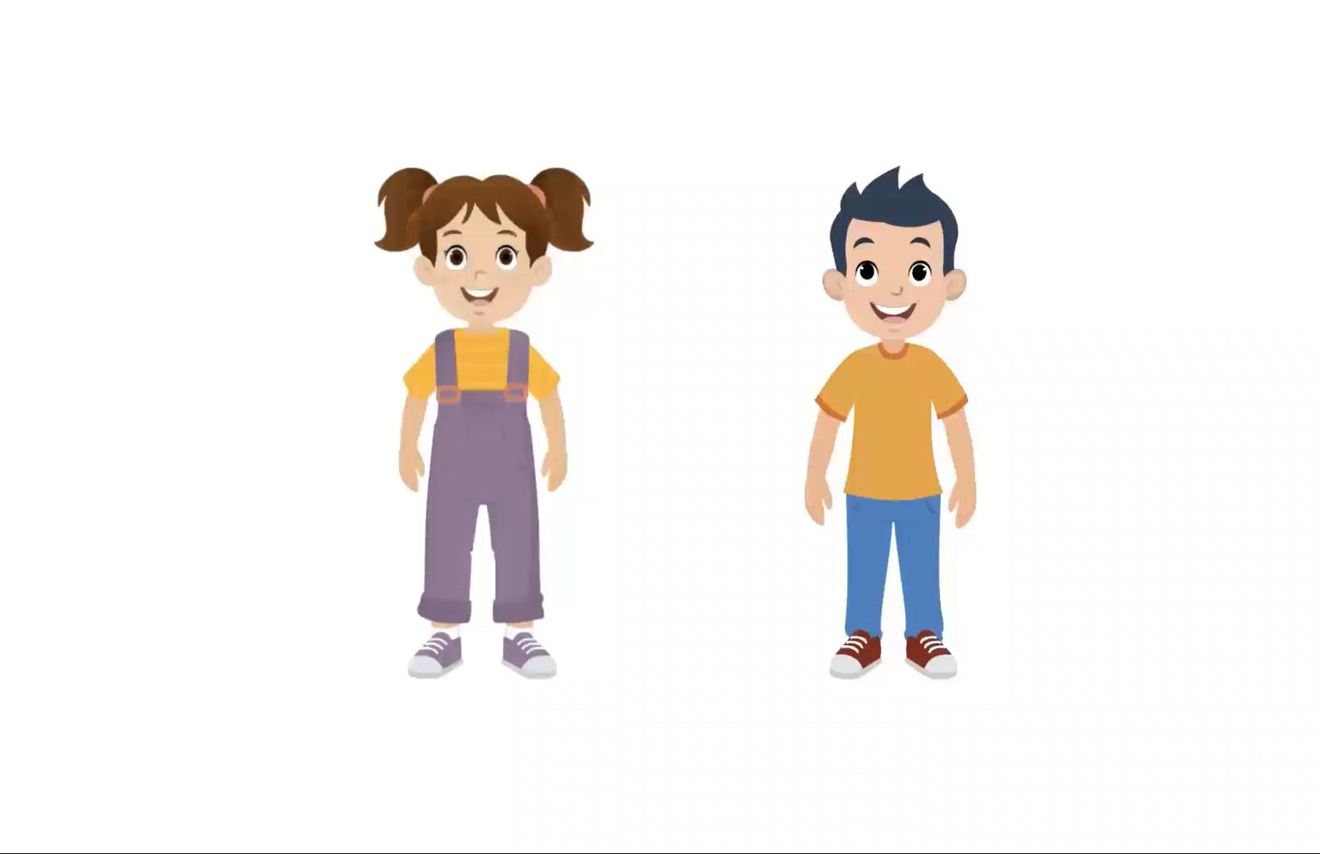
عرض فديو نمذجة عناصر الجملة الاسمية.
اختــتام الحــصة
تراكيب
قراءة
افتتاح الحصة

Slide 47
اختــتام الحــصة
تراكيب
قراءة
افتتاح الحصة
اكتبوا المبتدأ الوارد في الجملة الاسمية التالية:
اَلوَطَنُ غالٍ عَلى قُلوبِنا.

Slide 48
اختــتام الحــصة
تراكيب
قراءة
افتتاح الحصة
انتبهوا للتصحيح . المبتدأ هو: اَلوَطَنُ
اَلوَطَنُ غالٍ عَلى قُلوبِنا.

Slide 49
اختــتام الحــصة
تراكيب
قراءة
افتتاح الحصة
جملة أخرى
اَلمَغارِبَةُ شَعْبٌ كَريمٌ.

Slide 50
اختــتام الحــصة
تراكيب
قراءة
افتتاح الحصة
انتبهوا للتصحيح . المبتدأ هو:اَلمَغارِبَةُ
اَلمَغارِبَةُ شَعْبٌ كَريمٌ.

Slide 51
اختــتام الحــصة
تراكيب
قراءة
افتتاح الحصة
جملة أخرى
اَلْجُنودُ أَبْطالٌ شُجْعانُ.

Slide 52
اختــتام الحــصة
تراكيب
قراءة
افتتاح الحصة
انتبهوا للتصحيح . المبتدأ هو:اَلْجُنودُ
اَلْجُنودُ أَبْطالٌ شُجْعانُ.

Slide 53
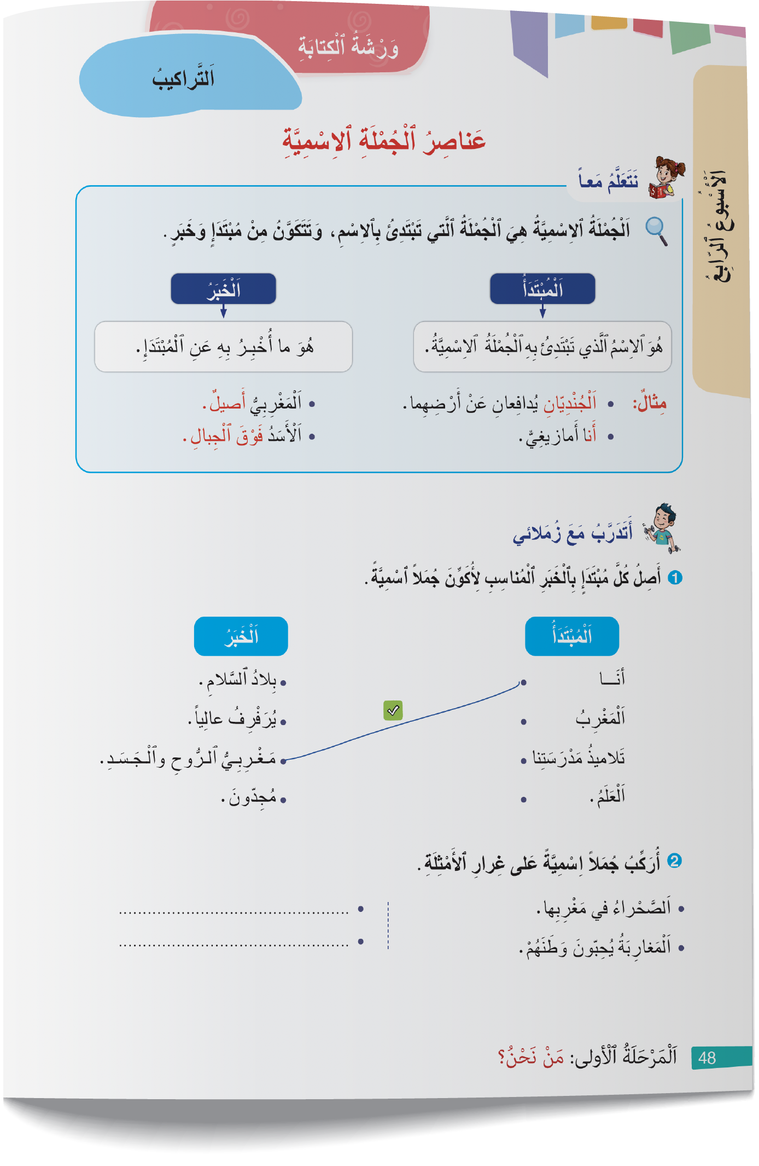
اختــتام الحــصة
تراكيب
قراءة
افتتاح الحصة
الآن خذوا كراساتكم على الصفحة رقم 48 و في ثنائيات انجزوا التمرين رقم 1

Slide 54

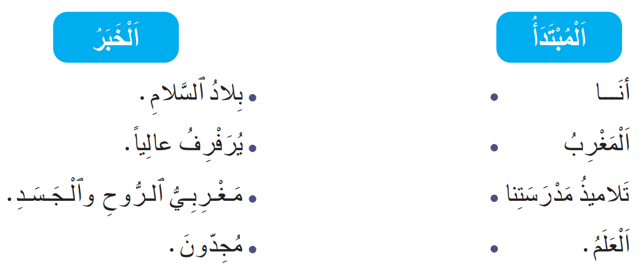
اختــتام الحــصة
تراكيب
قراءة
افتتاح الحصة
أَصِلُ كُلَّ مُبْتَدَإٍ بِٱلْخَبَرِ ٱلْمُناسِبِ لِأُكَوِّنَ جُمَلاً اِسْمِيَّةً.
أَصِلُ كُلَّ مُبْتَدَإٍ بِٱلْخَبَرِ ٱلْمُناسِبِ لِأُكَوِّنَ جُمَلاً اِسْمِيَّةً.

Slide 55
اختــتام الحــصة
تراكيب
قراءة
افتتاح الحصة
لنصحح.
أَصِلُ كُلَّ مُبْتَدَإٍ بِٱلْخَبَرِ ٱلْمُناسِبِ لِأُكَوِّنَ جُمَلاً اِسْمِيَّةً.

Slide 56
اختــتام الحــصة
تراكيب
قراءة
افتتاح الحصة
انجزوا التمرين رقم 2

Slide 57
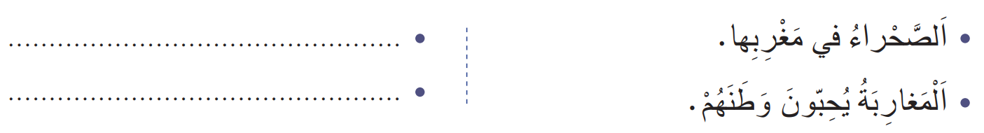
اختــتام الحــصة
تراكيب
قراءة
افتتاح الحصة
أُرَكِّبُ جُمَلاً اِسْمِيَّةً عَلى غِرارِ ٱلْأَمْثِلَةِ:
أُرَكِّبُ جُمَلاً اِسْمِيَّةً عَلى غِرارِ ٱلْأَمْثِلَةِ:

Slide 58
اختــتام الحــصة
تراكيب
قراءة
افتتاح الحصة
لنصحح.
تناوب متعلمين على تقاسم إنتاجاتهم وتصحيحها. تسجيل أجودها على السبورة
أُرَكِّبُ جُمَلاً اِسْمِيَّةً عَلى غِرارِ ٱلْأَمْثِلَةِ:

Slide 59
اختتام الحصة
اختتام الحصة
ماذا تعلمت اليوم؟
الواجب المنزلي

Slide 60
ماذا تعلمتم اليوم؟
اختــتام الحــصة
تراكيب
قراءة 1
افتتاح الحصة
في هَذِهِ ٱلْحِصَّةِ
تَدَرَّبْتُ عَلى تَمْييزِ عَناصِرِ ٱلْجُمْلَةِ ٱلْاِسْمِيَّةِ/
"اَلْمُبْتَدَأُ وَ ٱلْخَبَرُ."
تَدَرَّبْتُ عَلى قِراءَةِ ٱلنَّصِّ ٱلشِّعْرِيِّ"قَصيدَةُ وَطَني ٱلْغالي
" وَتَذَوَّقْتُ مَعانيهِ.

Slide 61


وقت النجمة الآن. الفائز بنجمة المشاركة بهدوء هو (هي) صديقكم (صديقتكم)........ صفقوا له (لها).
يسجل الأستاذ اسم الفائز على لائحة. (يمكن أن تكون اللائحة معروضة على أحد جدران الفصل).
اختــتام الحــصة
تراكيب
قراءة 1
افتتاح الحصة

Slide 62


Slide 63
بناء على إنجازات المتعلمين خلال الممارسة المستقلة
ما تقديرك لنسبة التحكم في هدف الدرس؟
تسجل النسبة على صفحة اليوم من مذكرة الأستاذ.

